Slide 1
KEMAL AKPINAR İMAM HATİP ORTAOKULU
MATEMATİK
GÜNLÜĞÜM
2018/2019

Slide 2
Etkinliğin Adı: Matematik Günlüğüm Öğretmen: Uğur KARAGÜLLE Öğrenciler: 7/D Sınıfından; Rana KÖSEM Hilal KAYNAK İnci Nida ARAR Zehra Betül KUTLU Süre: Şubat, Mart, Nisan

Slide 3
Bu etkinlik ile öğrencilerde matematik dersine karşı farkındalık oluşturmak ve onların derse olan ilgilerini artırmak amaçlanmıştır. Öğrencilerden okulda ya da evlerinde bir günlük tutarak derste öğrendiklerini kendi duygu ve düşüncelerini de katarak yazmaları istenmiştir.

Slide 4
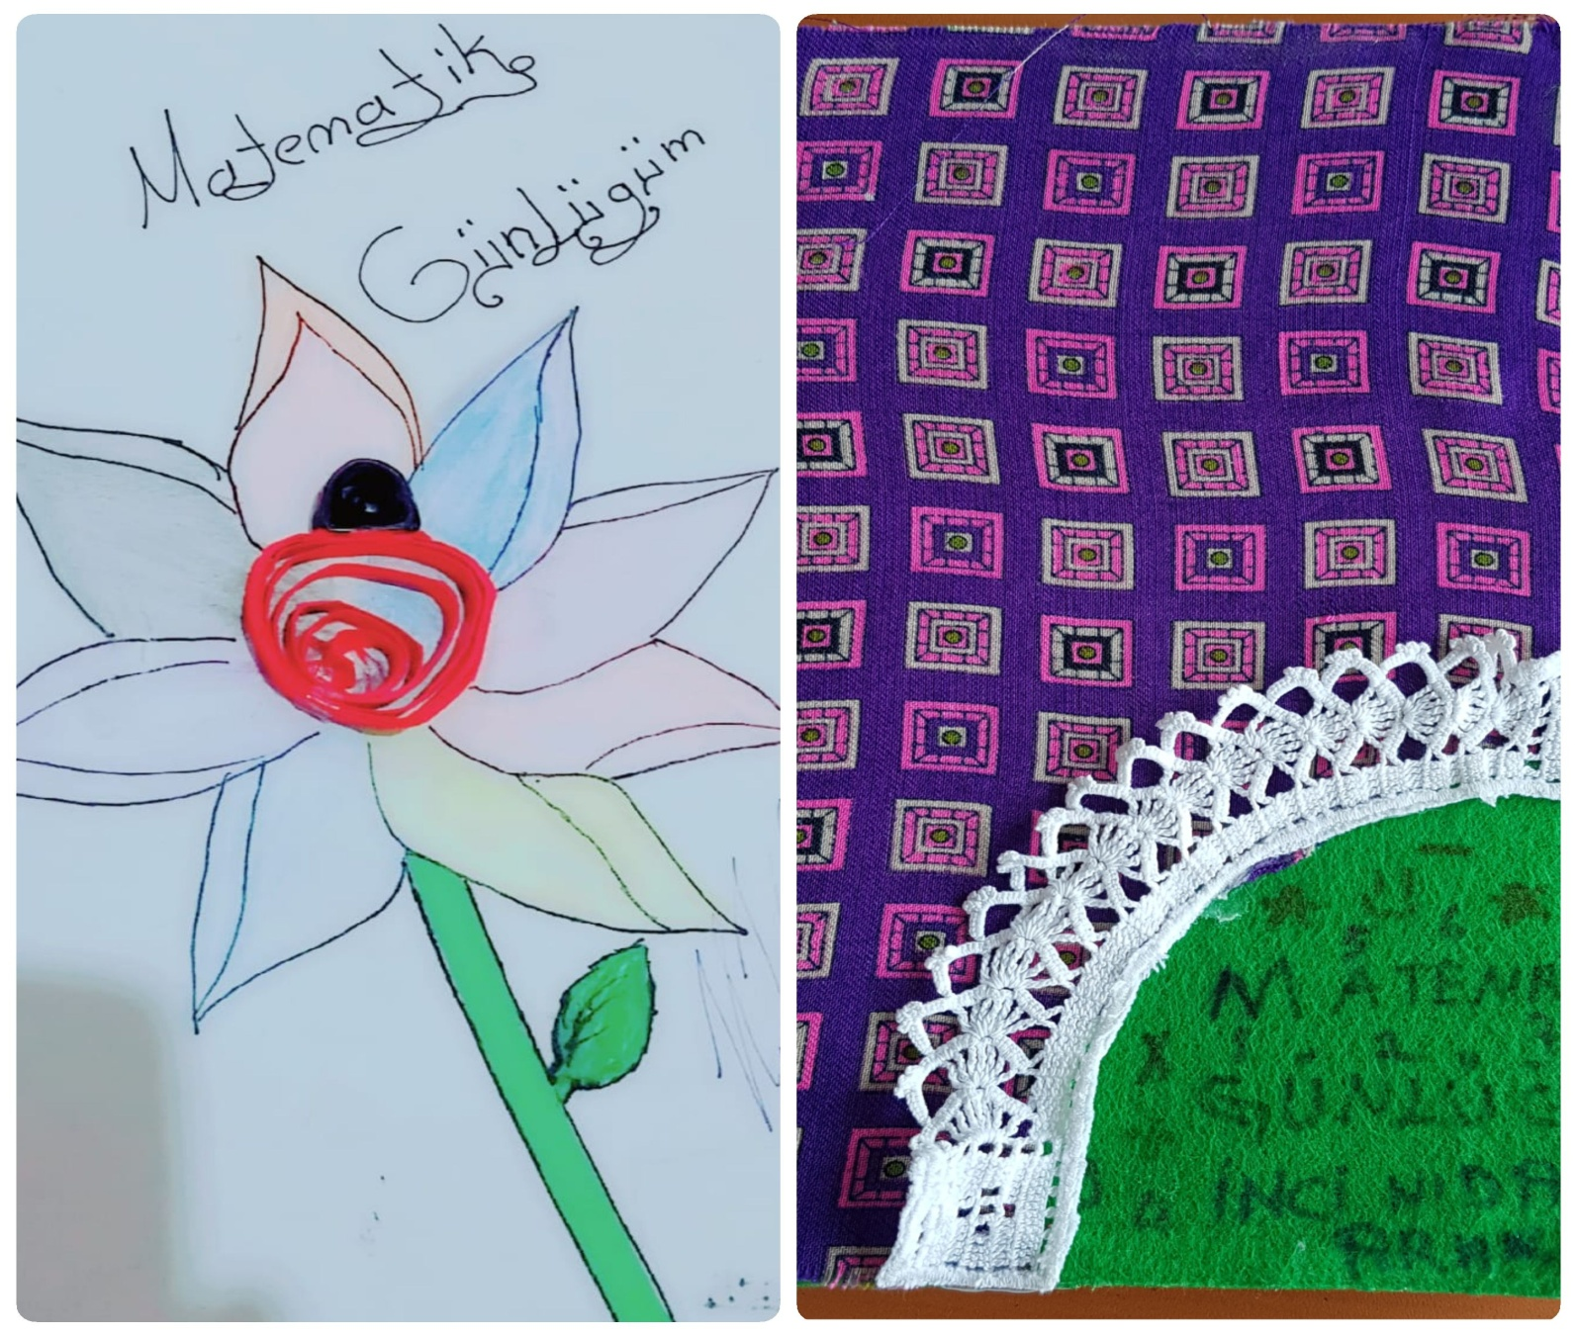

Slide 5
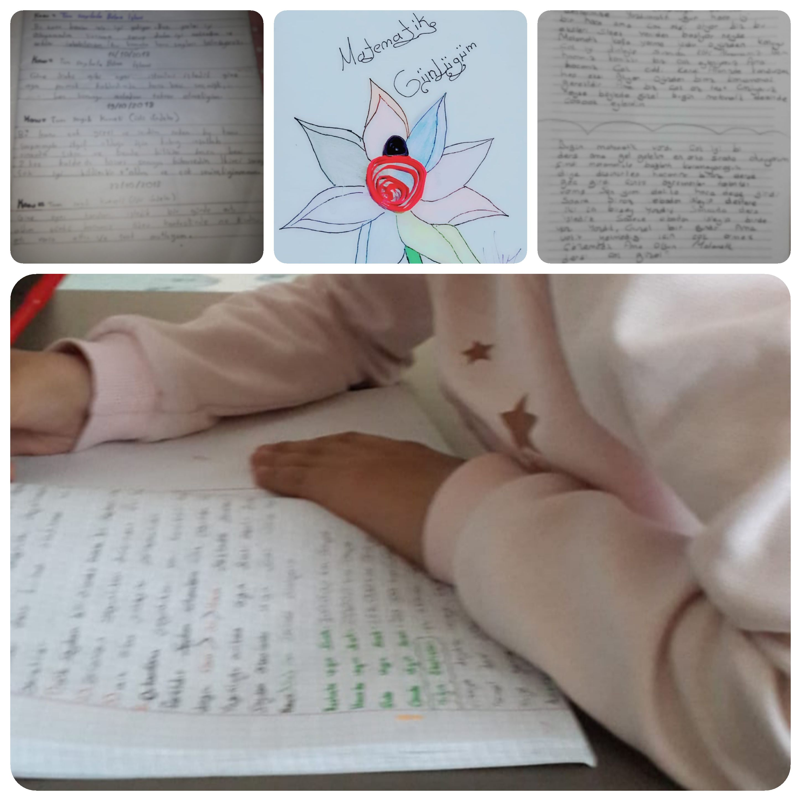

Slide 6
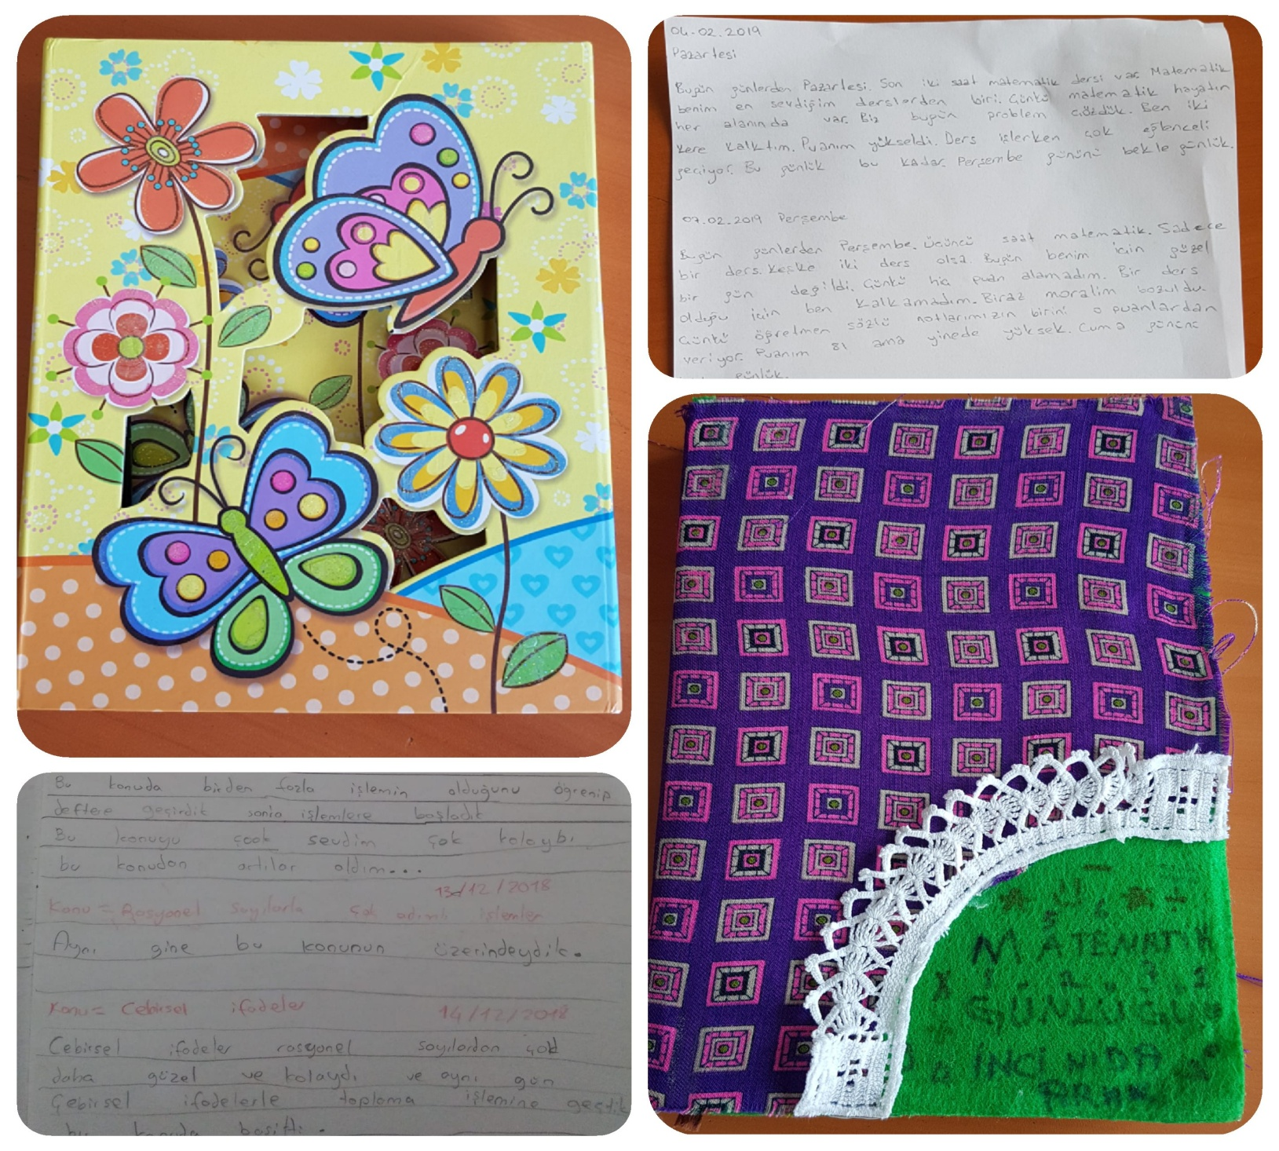

Slide 7
… Bugün son iki saat matematik dersi vardı. Matematik benim en sevdiğim derslerden biri. Çünkü matematik hayatın her alanında var… … Sabah sabah güne hesaplama yaparak başlamak zor geliyor ama olsun yine de ders eğlenceli geçiyor…

Slide 8
… Bu konu süper hatta öbür konulardan daha basit bence. Yine de diğer konular gibi soru çözmem gerekiyor… … Bu konuda birden fazla işlemin olduğunu öğrendik. Bu konuyu çok sevdim çok basitti. Ayrıca bugün artı da aldım…

